Slide 1

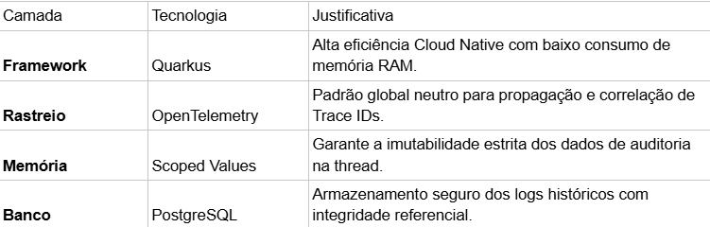
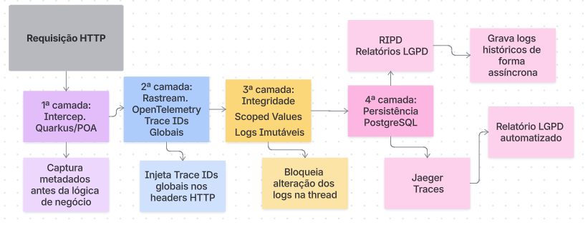


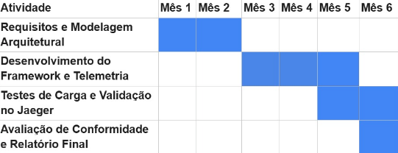
FATEC
XVIII WORKSHOP
Campinas
Apresentação de Trabalhos de Graduação, Extensão, Projetos
Integradores (PI) e Iniciação Científica e Tecnológica
1º Semestre de 2026
AUDITGOV: FRAMEWORK DE OBSERVABILIDADE E AUDITORIA PARA CONFORMIDADE COM A LGPD EM APIs GOVERNAMENTAIS
Orientador: Prof. Nelson Hideyoshi Koshoji
Introdução/Objetivo
Justificativa e Público-Alvo
A transformação digital no setor público e a adoção de microsserviços fragmentam o fluxo de informações, dificultando a rastreabilidade exigida pelo Artigo 37 da LGPD. Para resolver esse impasse, este trabalho apresenta o AuditGov: um framework nativo e assíncrono projetado para automatizar a consolidação de evidências legais em APIs governamentais de alta escala sem degradar a performance do sistema.
A solução proposta isola o código de auditoria via Programação Orientada a Aspectos (POA), propaga o contexto de identidade civil entre serviços distribuídos com OpenTelemetry e garante a imutabilidade dos dados em memória interna através de Scoped Values do Java 21.
A ausência de rastreabilidade unificada em sistemas governamentais cria vetores de vulnerabilidade que expõem o Estado a vazamentos indetectáveis e a severas sanções administrativas da ANPD. O AuditGov estabelece convergência entre as métricas operacionais de Engenharia de Confiabilidade de Sites (SRE) e as demandas jurídicas da LGPD, fornecendo um artefato reutilizável de infraestrutura que reduz custos de manutenção regulatória sob as diretrizes de Privacy by Design.
Tecnologias (Stack)
Requisitos Principais
Isolamento Transversal: Separação estrita entre o código de auditoria e a lógica de negócios via POA.
Rastreabilidade Distribuída: Propagação contínua da identidade do operador entre microsserviços via OpenTelemetry.
Evidência Imutável: Bloqueio de alterações nos dados em memória via Scoped Values para garantir o não-repúdio.
Conformidade Legal: Registro íntegro e auditável de todas as operações de tratamento de dados sob a LGPD.
Resultados Esperados
Arquitetura
O framework visa viabilizar a auditoria automatizada com impacto computacional (overhead) de latência estritamente inferior a 5% sob estresse de carga. Espera-se que os logs estruturados permitam ao componente visual Jaeger reconstruir a linhagem exata dos dados acessados, gerando subsídios automatizados para o Relatório de Impacto à Proteção de Dados (RIPD) e garantindo a imunidade das evidências contra adulterações na camada de aplicação.
Integrante(s) do Projeto
Fonte: Rafael Sabbadini, Nelson Koshoji
Cronograma do Projeto (TG-II)
Vídeo
Rafael Sabbadini Galego

